Slide 1
Machine Learning en Java
Par Dylan Johnson

Slide 2
01
02
03
Le Machine learning
Maven
Weka
04
05
06
RandomForest
Démo!
KAHOOT!
Qu’est-ce que le Machine learning?
Maven… C’est quoi ça?
La bibliothèque ESSENTIELLE au projet!
Notre Algo!
Notre beau code
Pour mettre vos connaissances en jeu

Slide 3
Le machine learning

Slide 4
Les trois types
Supervisé
Non supervisée
Par renforcement
Apprentissage à partir de données étiquetées
Apprentissage sur des données non étiquetées
Par essaie erreur.

Slide 5
MAVEN

Slide 6
C’est quoi Maven?
Outil de gestion
Maven simplifie la vie en centralisant la configuration de ton build, en gérant tes dépendances et en t’offrant une chaîne d’outils prête à l’emploi pour compiler, tester et packager ton application Java.
Pom.xml
Project Object Model. Fichier VITAL pour Maven.

Slide 7
WEKA

Slide 8

Weka
Weka (Waikato Environment for Knowledge Analysis) est une boîte à outils Java open‑source pour le data mining et l’apprentissage automatique.
Bref, c’est une library publique pour le data mining en Java.
Gary M Weiss, auteur de Data Mining: Practical Machine Learning Tools and Techniques

Slide 9
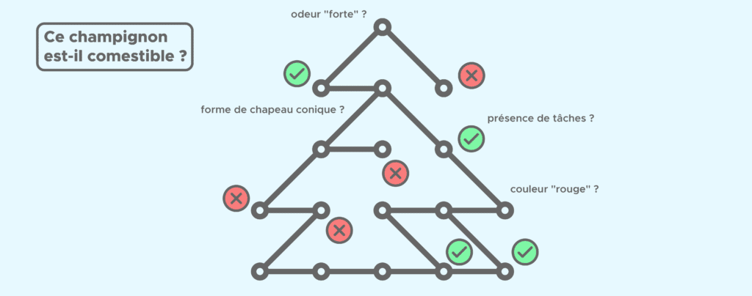
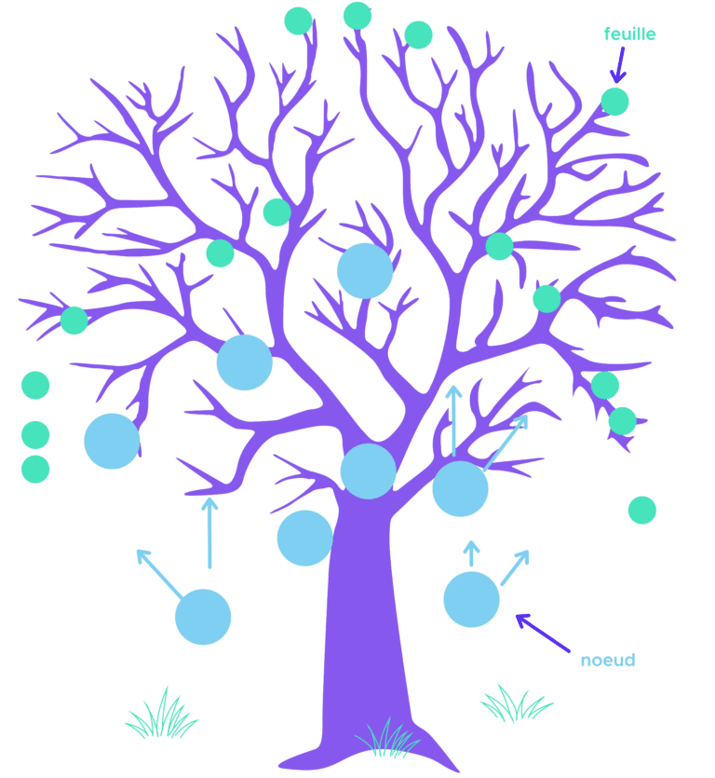
RandomForest()
Un arbre de décision se compose de nœuds (questions) et de branches (réponses), formant une structure arborescente qui sépare les données selon des règles (ex. “si taille > 5, aller à droite”).

Slide 10

Une démonstration vaut plus que milles mots…

Slide 11
Merci!
Avez-vous des questions?
KAHOOT!

Slide 12
Sources
Page de Gary Weiss : https://storm.cis.fordham.edu/~gweiss/
Exemple de machine learning avec Weka : https://medium.com/@j622amilah/exploring-the-java-weka-machine-learning-library-48e842b88307
https://www.bairesdev.com/blog/best-java-machine-learning-libraries/
https://www.geeksforgeeks.org/machine-learning-with-java/
https://medium.com/@infuyIT/java-machine-learning-and-ai-a-guide-to-building-intelligent-systems-3d3e7e133a78
https://codegym.cc/fr/groups/posts/fr.1103.java-et-ia-pourquoi-google-netflix-et-imb-utilisent-java-pour-le-machine-learning-

